Slide 1
Oracle Cloud
Integrantes
Paula Bohórquez
Diana Gómez

Slide 2
01
02
03
¿ Que es Oracle Cloud?
No solo almacena datos sino que ofrece una gama de soluciones laaS
PaaS
SaaS
DaaS
Plataforma de nube (pública) que brinda servicios a través de una infraestructura en centros de datos
Enfoque de Automatización usando IA – Oracle Autonomous Database. Enfoque de seguridad de extremo a extremo

Slide 3

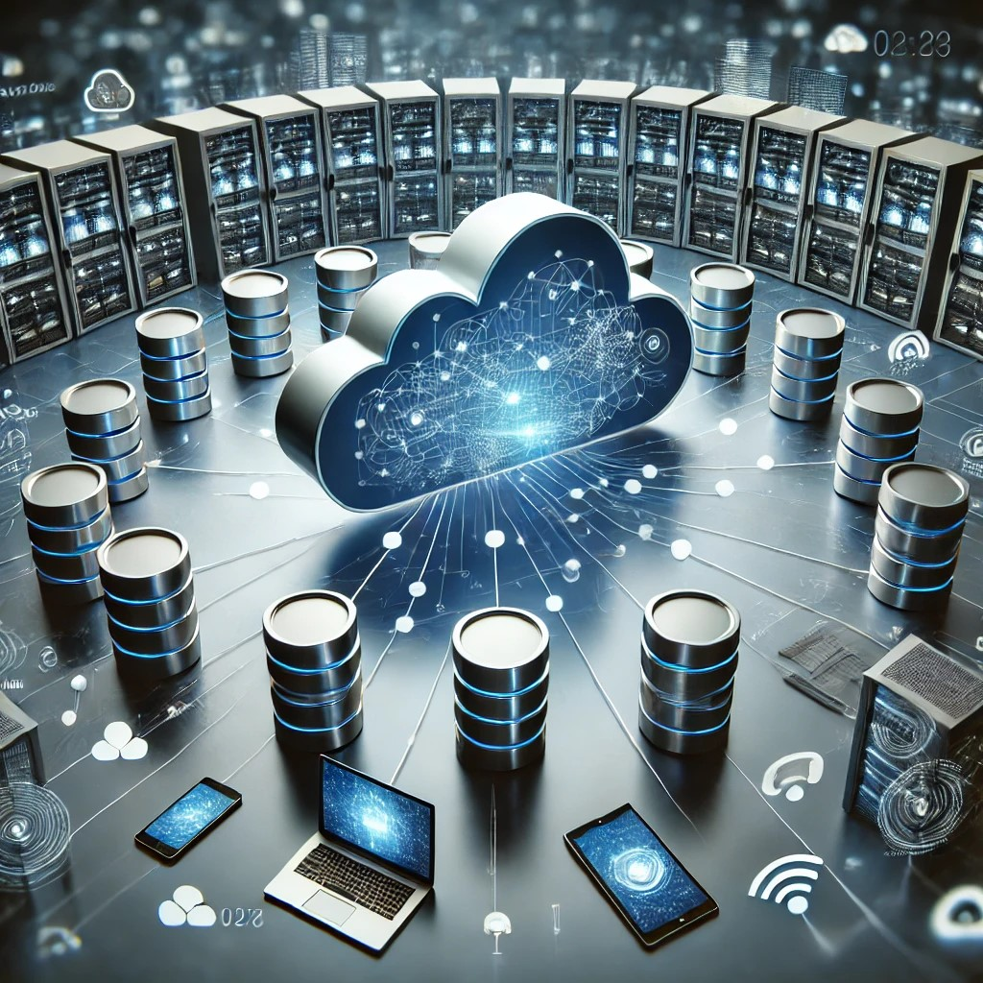
Tradicionales VS Nube
 | BD tradicionales | BD Nube
Escalabilidad | Requiere compra y configuración de nuevo hardware. | Escalabilidad de forma inmediata y automática, ajustándose a la demanda en tiempo real.
Disponibilidad y Redundancia | Depende de planes de contingencia como copias de seguridad (locales y remotos) | Integrada con redundancia automática y recuperación ante fallos a nivel global.
Actualización / Mantenimiento | Intervención manual y pueden ocasionar tiempos de inactividad | Automáticas, sin interrupciones y minimizando el riesgo de errores
Capacidad de personalización | Mayor flexibilidad a los ajustes. Permite configuraciones altamente personalizadas. | Personalización limitada, permite configuraciones adaptables con los servicios de la nube.

Slide 4
PRINCIPALES SERVICIOS.
IaaS (Infraestructura como Servicio)
PaaS (Plataforma como Servicio)
SaaS (Software como Servicio)
Oracle Cloud Infrastructure Data Science
Oracle Cloud integration

Slide 5
Infraestructura como Servicio (Iaas)
¿COMO FUNCIONA?
BENEFICIOS
VENTAJAS
¿QUÉ ES?
Modelo de nube que ofrece recursos computacionales virtualizados
Proporciona servidores, redes y almacenamiento a través de Internet.
Acceso a infraestructura sin necesidad de hardware físico.
Virtualización de recursos físicos en máquinas virtuales.
El usuario gestiona las máquinas virtuales y redes.
Los proveedores mantienen el hardware, los usuarios controlan el software.
Ahorros de costos
Escalabilidad
Flexibilidad
Acceso Remoto
Alta disponibilidad
Crecimiento instantáneo según necesidades.
Pago solo por los recursos utilizados.
Mantenimiento de hardware gestionado por el proveedor.
Niveles avanzados de seguridad y encriptación.

Slide 6
PLATAFORMA COMO SERVICIO (PaaS)
Beneficios
Principios PaaS
¿Qué es?
Mejores funcionalidades
Productividad
Agilidad
Visión de estadísticas empresariales
Optimización de costos
Eficiencia en TI
Efectividad e innovación empresariales
Minimización del riesgo
es un conjunto Servicios en la nube que se usan para desarrollar y gestionar aplicaciones modernas y datos en entornos locales o en la nube

Slide 7
SOFTWARE COMO SERVICIO (SaaS )
¿Qué es?
Beneficios del SaaS
Capacidades del SaaS
Ventajas del SaaS
Es un modelo de entrega de software basado en la nube en el que el proveedor de la nube desarrolla y mantiene el software de las aplicaciones en la nube, proporciona actualizaciones automáticas del mismo y lo pone a disposición de sus clientes a través de Internet con un sistema de pago por uso
Costos iniciales más bajos
Costos corrientes predecibles
Despliegue rápido
Escalabilidad bajo demanda
Soluciones conectadas en todo el negocio
Rutas de actualización más rápidas y flexibles
Fácil personalización
Portabilidad de datos
Analítica integrada
Rápido desarrollo de aplicaciones y acceso a innovaciones
Procesos de negocio de SaaS conectados

Slide 8
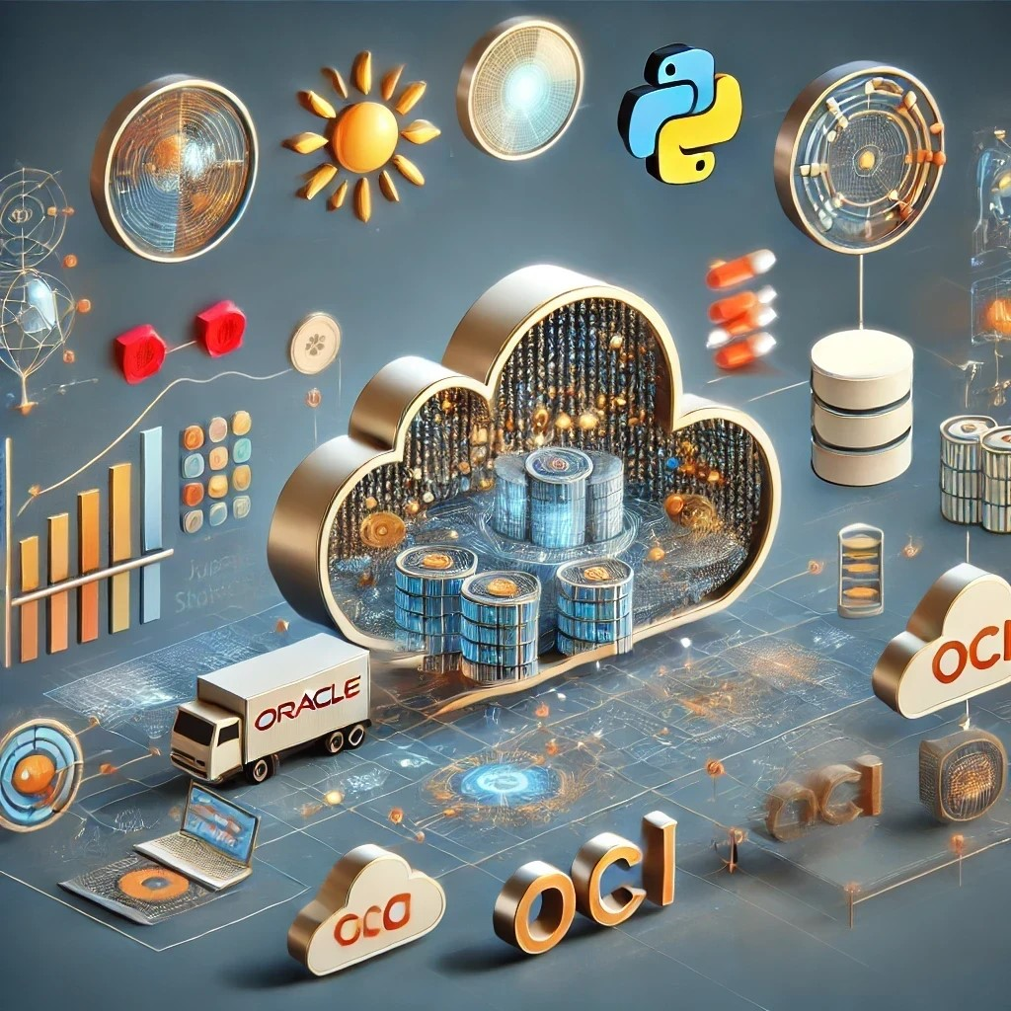
Infrastructure Data Science
¿Qué es?
Construir, entrenar e implementar modelos de ML a escala
Características
Jupyter notebooks
Almacenamiento de datos integrado
Proceso
Facilita la integración de datasets masivos.
Aprovecha los recursos de OCI (Oracle Cloud Infrastructure) para entrenar modelos más rápidos
Herramientas de visualización

Slide 9
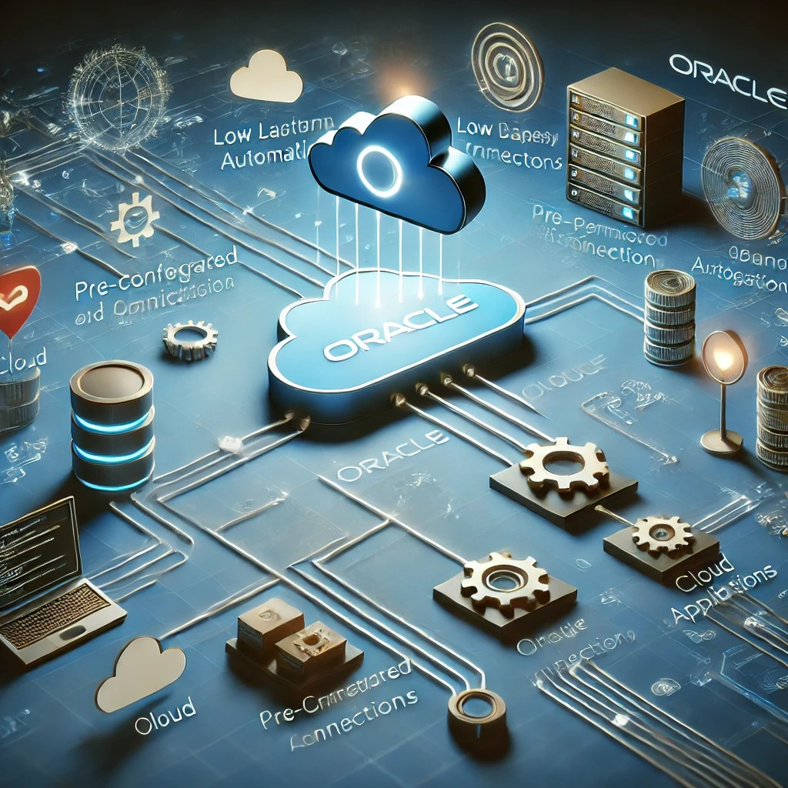
Integration
¿Qué es?
Servicio que permite conectar aplicaciones en la nube y on-premise de forma fluida
Características
Automatiza los flujos de trabajo
Proceso
Utiliza API y conectores preconfigurados para integrar aplicaciones.
Baja latencia
Integración con aplicaciones de Oracle o terceros

Slide 10

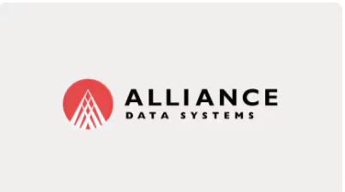
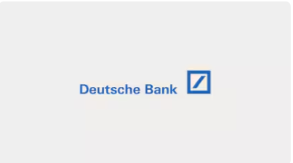
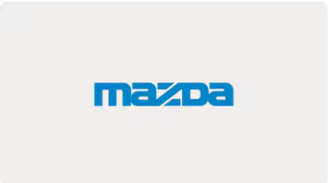
CASOS DE ÉXITO DE CLIENTES CON MIGRACIONES EMPRESARIALES A LA NUBE

Slide 11
GRACIAS

Slide 12
Bibliografía
https://www.oracle.com/lad/cloud/what-is-iaas/?bcid=5703531354001#advantages
https://www.oracle.com/lad/cloud/what-is-paas/
https://www.oracle.com/cloud/
https://www.itconvergence.com/public-cloud/
https://blogs.oracle.com/in-memory/post/cloudworld-2024-dbim-presentation-and-demos
https://rootstack.com/es/blog/oracle-todo-lo-que-tienes-que-saber-sobre-sus-plataformas

